Slide 1
统一工作流平台第一期 验收汇报

Slide 2
目录
项目来源与背景
项目需求简介、目标与范围
项目成果及应用情况介绍
项目完成情况
领导决策
统一工作流平台第一期项目验收材料

Slide 3
项目来源与背景
快速、高质量开发
支撑国内特色流程场景
监控、变更、分析
与第三方框架整合
可复用流程服务接口
重用原有功能
高并发性
专业的服务保障
业务流程事务一致性
技术体系不统一
委托、转办、协办
会签 、加签
自由流
流程多版本及版本升级管理
多级子流程嵌套
回退及业务补偿
图形化监控和管理
业务化流程优化变更
KPI统计分析
建立统一工作流平台，快速开发实施与敏捷响应流程变更
统一工作流平台第一期项目验收材料

Slide 4

项目需求简介、目标
目标一：实现工作流平台基本功能，能集中部署和管理
实现工作流模块的三个主要功能：流程设计、流程执行、流程集中部署和管理
满足国内特色业务流程场景功能需求：委托、转办、协办、自油流等
实现符合SOA规范的流程服务体系
目标二：制定统一待办技术规范，集成各系统待办任务
各应用系统将的流程任务按照统一的规范进行改造，提供待办任务视图
统一数据访问平台提供各应用的待办任务数据接口服务
移动平台待办中心或集团门户集中展示和任务处理
目标三：流程管理、监控和分析，业务化流程表单定制
第二期
提供流程KPI统计功能，为流程优化提供依据
提供对页面内容和业务规则配置，支持业务需求灵活多变
统一工作流平台第一期项目验收材料

Slide 5
项目架构以及目标说明
已实现，已应用
PC’ IE浏览器
IPad
Mobile 客户端
内部用户(领导/员工…)
外部用户(客户/合作伙伴…)
流程门户
流程整合
流程服务
流程统计
流程应用
待办
已办
办结
督办
抄送
代理
查询
统计
效率分析
流程制度
流程监控
授权代理
流程绩效
自由流程
审批流
管控流
协同信息流
权限流
变更流
WfMC规范定义
业务规则引擎
协同引擎
销售管理
人力资源
资产管理
客户管理
财务管理
……
流
程
分
类
表单定义
流程定义
规则定义
流程配置
字段定义
流程节点
规则模板
字段库
流程库
导入
布局定义
责任授权
逻辑运算
事务定义
导出
表单库
规则库
节点布局
合法性检查
基础组件
供应商
客户
集团组织架构
分级权限体系
流程引擎
文档引擎
报表设计工具
系统集成工具
统一工作流平台第一期项目验收材料

Slide 6
项目成果及应用情况介绍—支持三种应用模式
第一种方式是完全松耦合的，采用调用流程服务来集成流程相关的功能；
第二种直接调用流程引擎的api来集成流程相关功能，易于开发，性能好（建议使用）；
第三种方式仅集成各种工作流待办任务，适合于遗留系统（GSP、MES等）。
1.引擎和业务组件完全独立
3.遗留系统的工作流整合仅仅集成待办任务
待办任
务管理
工
作
流
引
擎
无工作流
引擎系统
内嵌activiti
工作流
引擎系统
内嵌异构
工作流
引擎系统
工作流程平台
流程可视
化管理
流程数据库
业务
数据库
流程&业务
数据库
2.内嵌工作流引擎，独享一个流程数据库
统一工作流平台第一期项目验收材料

Slide 7
项目成果及应用情况介绍—系统推广情况
序号 | 项目名称 | 技术经理
1 | 接待管理 | 王琴
2 | 新领料系统 | 许石玉
3 | 人力资源管理系统 | 盛启文
4 | 新物资出门 | 刘郸
5 | 新商旅系统 | 符代康
培训情况
1、9月22日在月度BPIT会议向各业事部推广；
2、10月14日对集团软件开发人员（共3个外围事业部参加）进行了业务流程开发培训；
3、日常通过代码走查和一对一指导，规范依赖工作流对业务流程的开发。

Slide 8
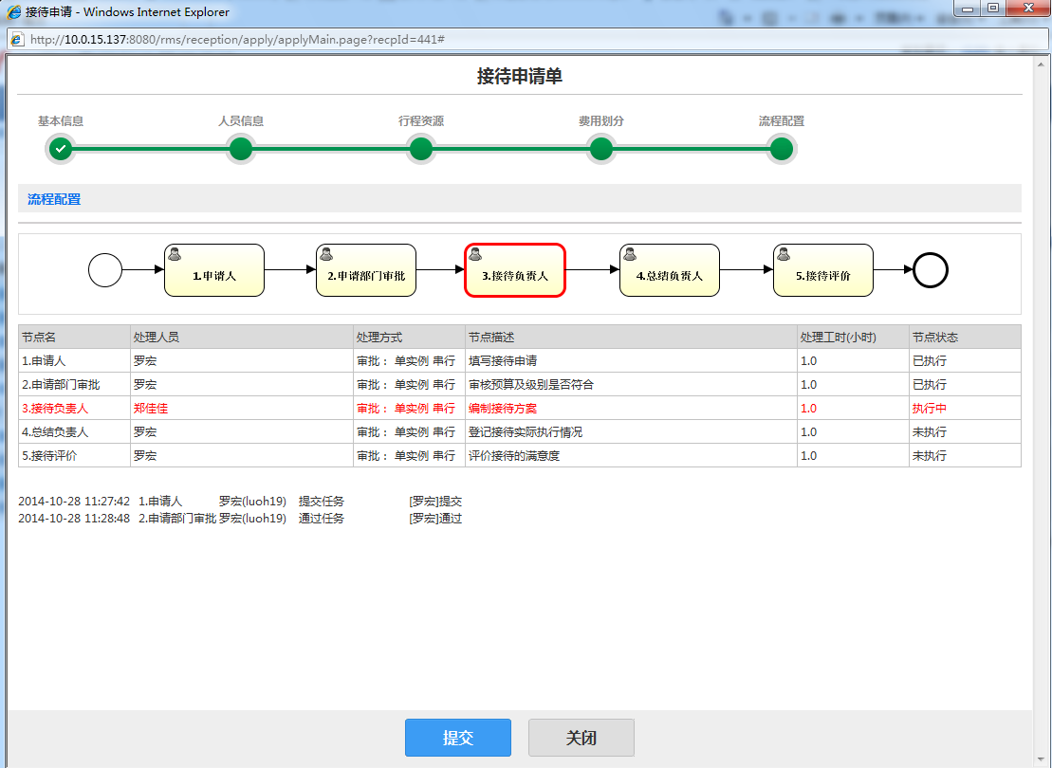
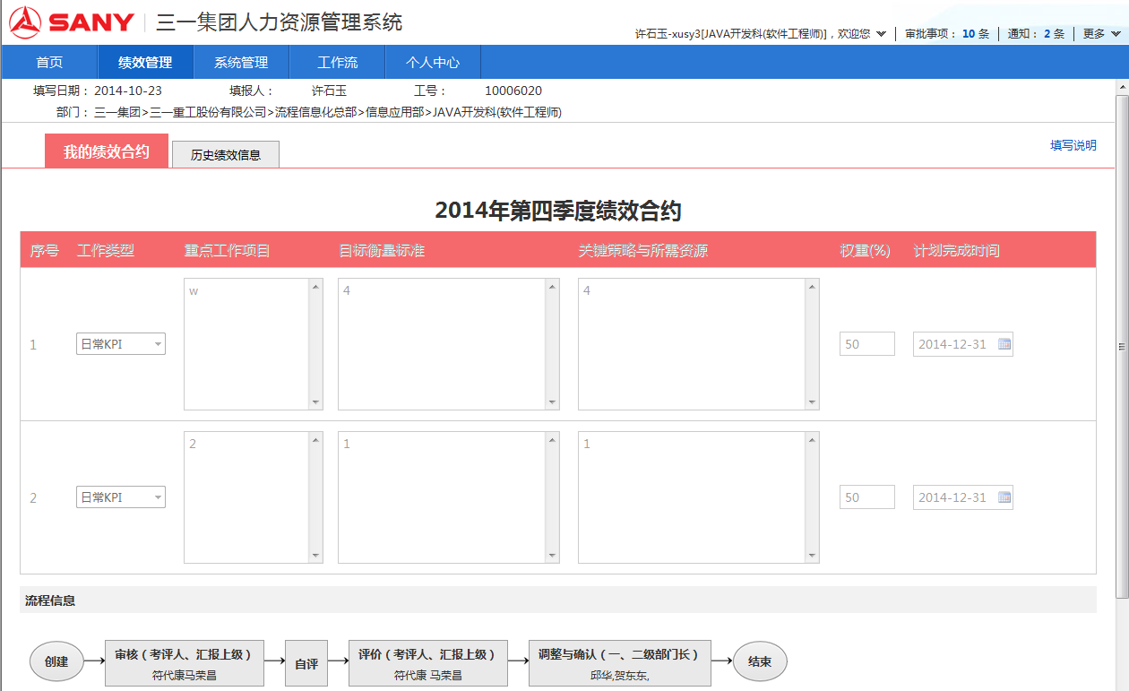
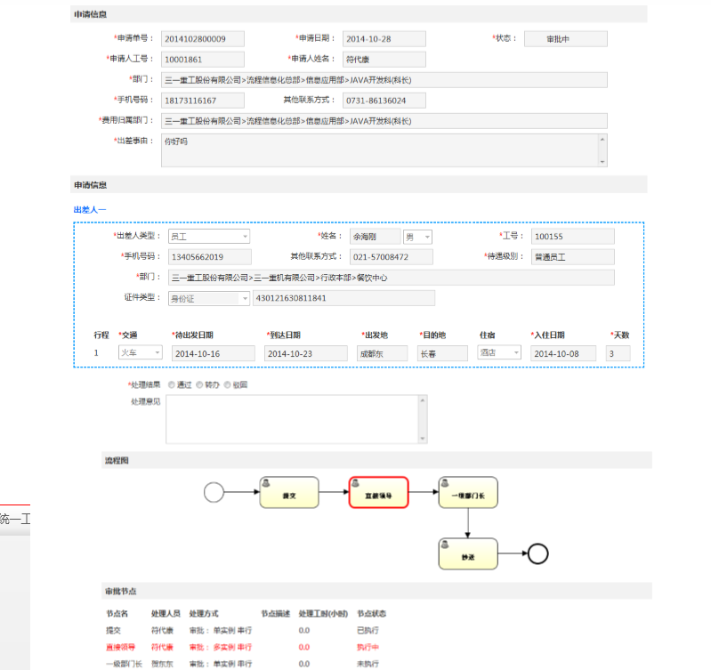
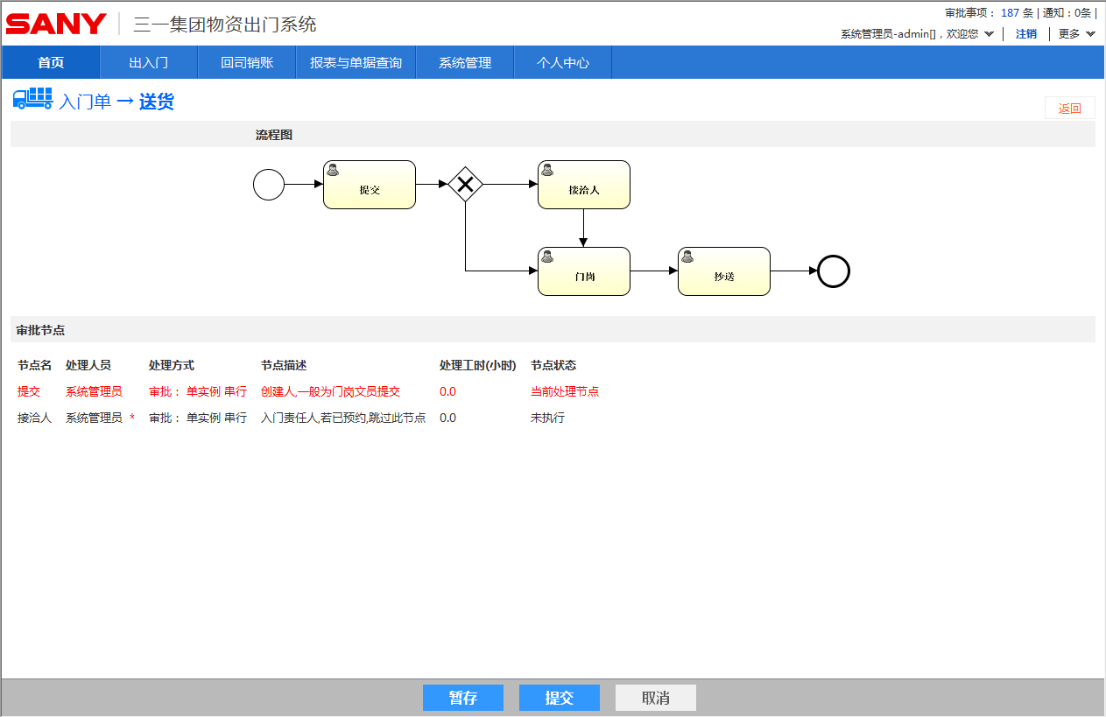
项目成果及应用情况介绍—推广项目应用截图

Slide 9
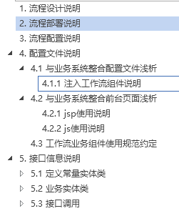
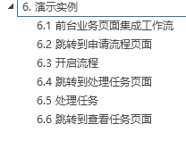
提供工作流开发业务流程的DEMO，提供图文并茂的工作流开发说明书
项目成果及应用情况介绍（三）
1
定义流程
2
部署流程
工作流
开发步骤
3
流程配置
4
开发业务功能

Slide 10
项目完成情况
序号 | 评价项 | 达标值 | 实际达标情况 | 用户方验收人员 | 审查结论
1 | 业务流程准确率 | ≥95% | 100% | 盛启文 | 通过
2 | 流程流转过程出现的问题恢复率 | ≥90% | 100% | 王琴 | 通过
3 | 需求满足度 | ≥90% | 100% | 符代康 | 通过
4 | 系统界面(UI)符合率 | ≥90% | 91% | 汪微 | 通过
5 | 页面响应时间 | ≤3秒 | 100个并发平均 1.494秒 | 王柯 | 通过
6 | 每秒能够并发启动的流程实例数 | ≥50 | 100 | 王柯 | 通过
7 | 所能支持的流程模板数 | ≥1000 | ≥1000 | 陈明 | 通过
8 | 每秒能够调度的流程环节总数 | ≥100 | ≥100 | 陈明 | 通过
9 | 安全指标 | 0 | 0 | 莫凌 | 通过

Slide 11
项目收益（一）
第一期开发的功能，可满足业务流程开发的需要，并已推广HRM等5个系统
基于统一工作流平台开发的每个项目可缩短整体项目研发周期>20%
包括流程实例创建、执行、任务提醒、跟踪等。
流程执行
模板设计、版本管理，现只支持Eclipse插件可视化建模
流程设计
监控管理
包括流程实例监控管理、事件告警、统计分析等。
工作流平台

Slide 12
项目收益（二）
核心基础功能开发成本
=
开发工作量
*
费用(元/日）
7.26 万元
121
600
基于统一工作流平台开发的每个项目可节省研发成本7.26万元
已推广HRM、RMS、MAM 等五个系统，节约总研发成本29.04万元
与采购IBM等产品相比，节约成本156万

Slide 13
用户满意度
序号 | 评分项 | 分值 | 得分 | 用户方验收人员
1 | 实现功能 | 40 | 36 | 用户组
2 | 性能效率 | 20 | 18 | 用户组
3 | 友好易用性 | 20 | 18 | 用户组
4 | 稳定可靠性 | 20 | 17 | 用户组
影响稳定可靠性因素
1、旧版本需要通过部分适应性修改才能升级到新版本；
2、版本的发布与更新太快，更新手册不全，需要专业人员指导完成，可能引起更新后的稳定性问题；
3、与业务集成需求不明确，需求多种多样，现有的一些功能满足不了业务的需要，使统一工作流平台做出很多易用性或完善性的修改（共35个），这些需求处理不好就成为软件稳定性的一种隐患。

Slide 14



工作流平台运维团队
角色
电话
邮箱
项目经理
15116368346
marc@sany.com.cn
技术经理
18807409059
yinbp@sany.com.cn
系统经理
13787060439
likq@sany.com.cn

Slide 15
下一步计划
技术验证，计划11月完成
集团内网多个应用系统之间流程流转
自主研发的工作流平台与SAP BPM应用系统之间流程流转
流程引擎级联
平台推广
集团自主研发重构或新建业务系统，采用PDP软件开发平台整体解决方案
自主研发在线活跃业务系统内嵌工作流流引擎
提供服务方式与外购系统（SAP）集成
文档整理
系统档案建设（11月份完成）
常见问题及解决方案整理（11月10日前完成初稿，后续持续积累）

Slide 16
统一工作流平台二期功能规划
二期规划内容
PC’ IE浏览器
IPad
Mobile 客户端
内部用户(领导/员工…)
外部用户(客户/合作伙伴…)
流程门户
流程整合
流程服务
流程统计
流程应用
待办
已办
办结
督办
抄送
代理
查询
统计
效率分析
流程制度
流程监控
授权代理
流程绩效
自由流程
审批流
管控流
协同信息流
权限流
变更流
WfMC规范定义
业务规则引擎
协同引擎
销售管理
人力资源
资产管理
客户管理
财务管理
……
流
程
分
类
表单定义
流程定义
规则定义
流程配置
字段定义
流程节点
规则模板
字段库
流程库
导入
布局定义
责任授权
逻辑运算
事务定义
导出
表单库
规则库
节点布局
合法性检查
基础组件
供应商
客户
集团组织架构
分级权限体系
流程引擎
文档引擎
报表设计工具
系统集成工具
统一工作流平台第一期项目验收材料

Slide 17
领导决策
是否同意统一工作流平台第一期项目验收？
统一工作流平台第一期项目验收材料

Slide 18
谢 谢

